Slide 1
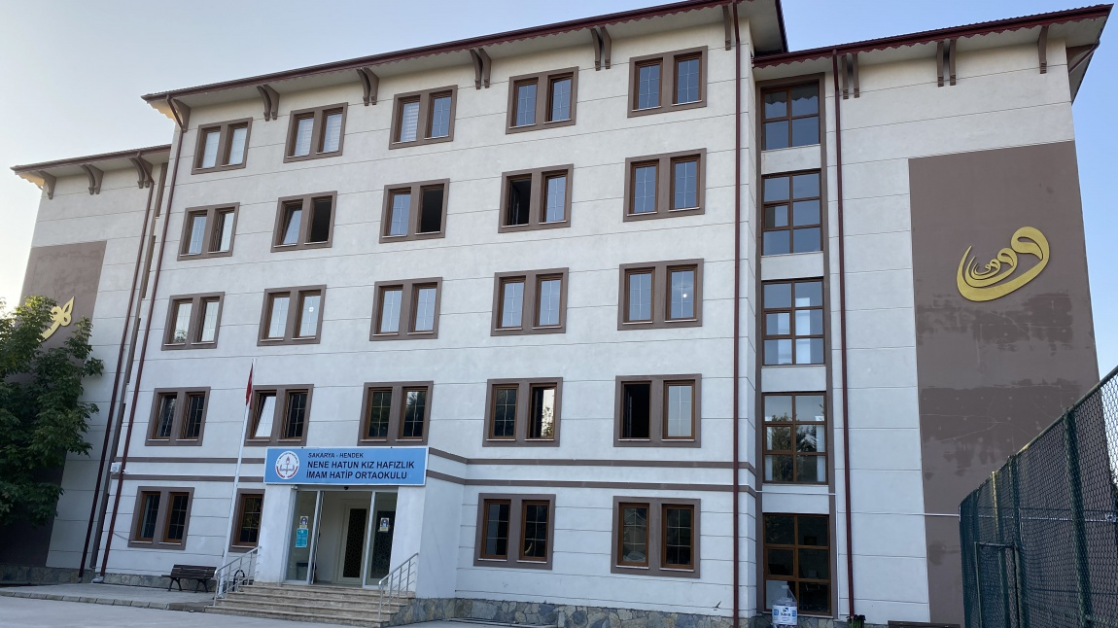
Tc. hendek kaymakamlığı nENE HATUN KIZ HAFIZLIK PROJE İMAM HATİP ORTAOKULU

Slide 2
Okulumuz;
Kurumumuz diyanet işleri bakanlığı ile milli eğitim bakanlığı arasında imzalanan ….. sayılı ….tarihli protokol kapsamında örgün eğitim ile birlikte hafızlık eğitim hizmeti sunmaktadır.
Okulumuz 2017 1. dönemi eğitim öğretime iki şube de toplam 65 öğrenci ile başlamıştır.
2020-2021 eğitim öğretim döneminde 5 şube anasınıfı ve 8 şube orta okul kademesi olmak üzere toplamda 205 öğrencimiz ile eğitim öğretimimize devam etmekteyiz.

Slide 3
takım arkadaşlarımız kim mi?
Idari personel:2
Anasınıfı öğretmenlerimiz: 5
Akademi öğretmenlerimiz : 9
Hafız hocalarımız:12
Yardımcı personel:2

Slide 4
Uzaktan eğitim
Akademik Eğitim
Hafızlık Eğitim
Anasınıfı grubumuz akademik eğitimlerini yüz yüze devam etmektedir.
Pandemi döneminde 5,6,7. Sınıflar akademi eğitimlerini uzaktan devam etmektedir.
5. 6. 7. 8. Sınıf öğrencilerimiz hafızlık eğitimlerini yüz yüze almaktadır.
6/B şubemiz örgün eğitimi dondurarak hafızlık eğitimi almaktadır.

Slide 5
Anasınıfı grubumuz akademik eğitimlerini yüz yüze devam etmektedir.
Anasınıfı öğrencilerimiz altı etkinlik saati akademik eğitim almaktadır. Beş etkinlik saati ise değerler eğitimi kapsamında 4/6 yaş grubu din öğreticilerinden elif ba eğitimi almaktadır.

Slide 6
Akademi
Hafızlık
8. sınıf öğrencilerimiz akademik eğitim ile destekleme yetiştirme kurslarından yüz yüze faydalanmaktadır.​
LGS çalışmaları sınıf rehber öğretmenleri ve rehberlik servinin takibinde, koçluk sistemi ile son kulvarda tempolu bir şekilde devam etmektedir.
8. sınıf 7 öğrencimiz hafızlık belgesini almaya hak kazanmıştır,
altı öğrencimiz hafızlığını tamamlamış ve tekrarlarını yapmaktadır.

Slide 7
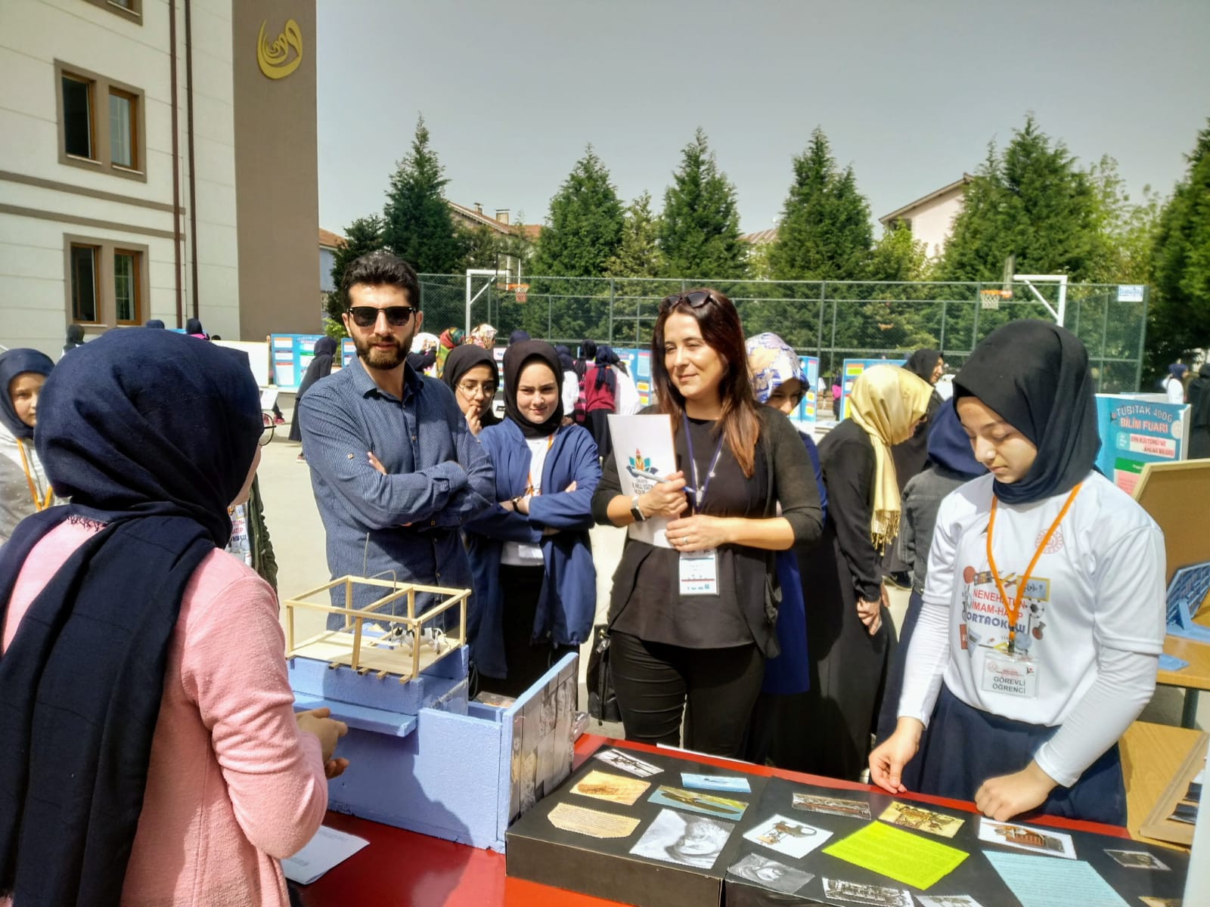
Geçmişten geleceğe başarılarımız

Slide 8
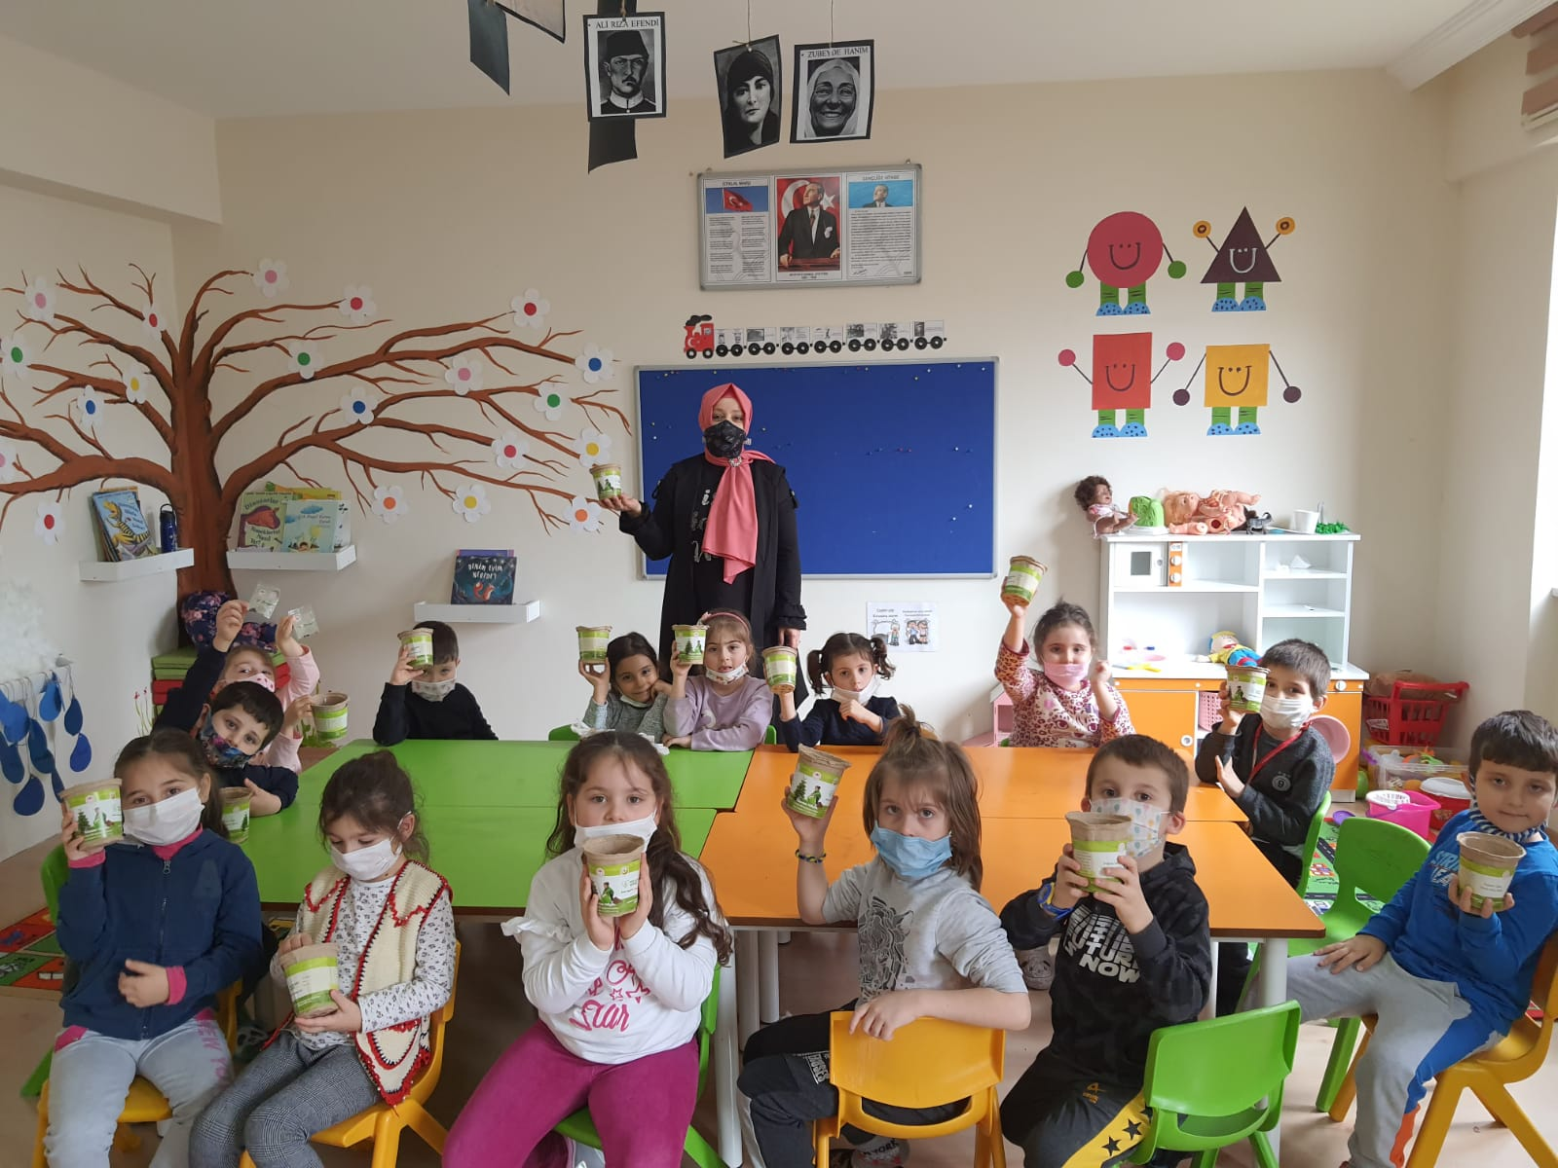
etkinliklerimiz

Slide 9
Başarı bizden taktir sizden

Slide 10
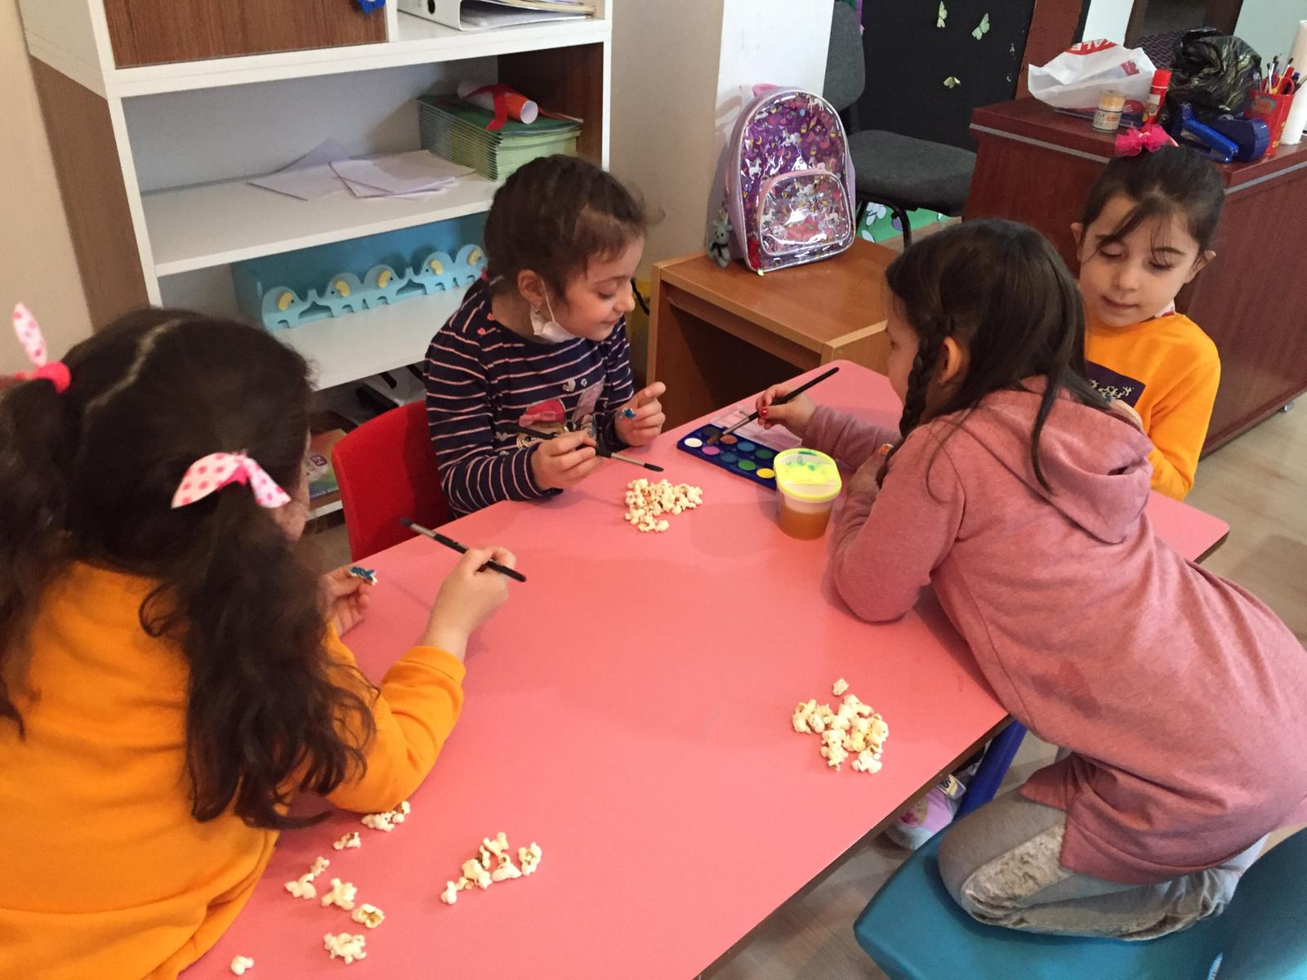
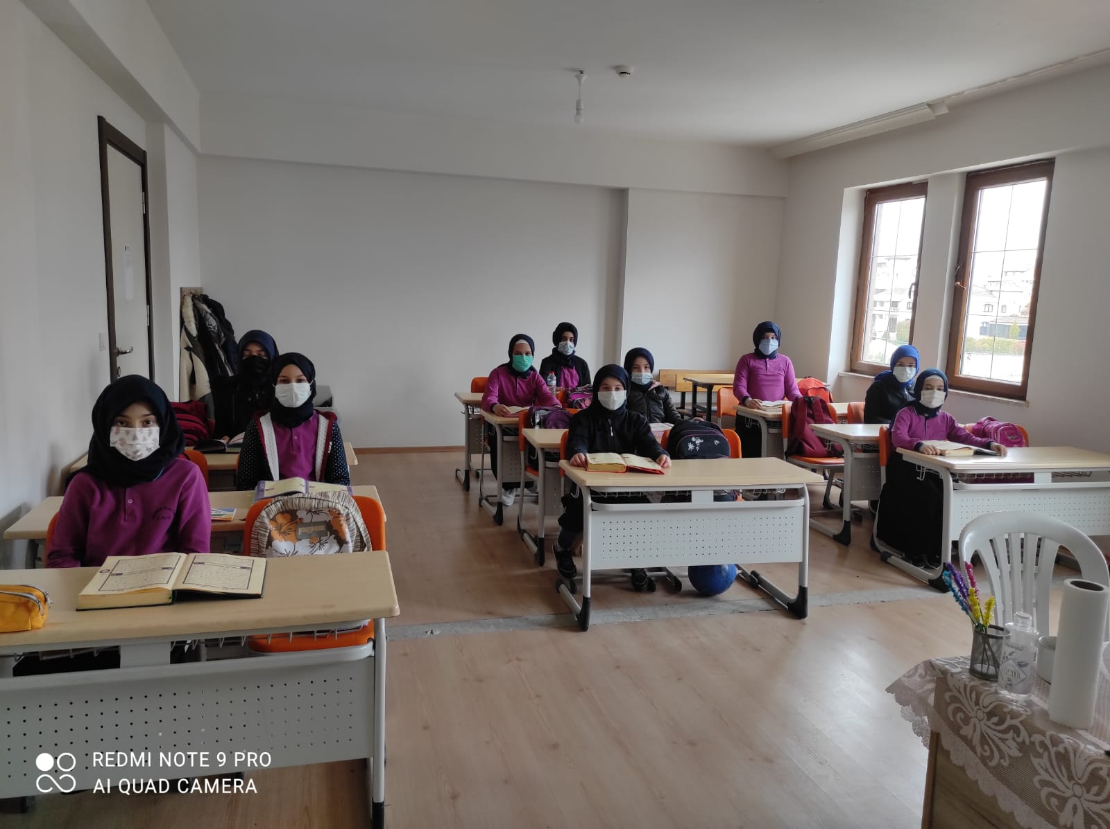
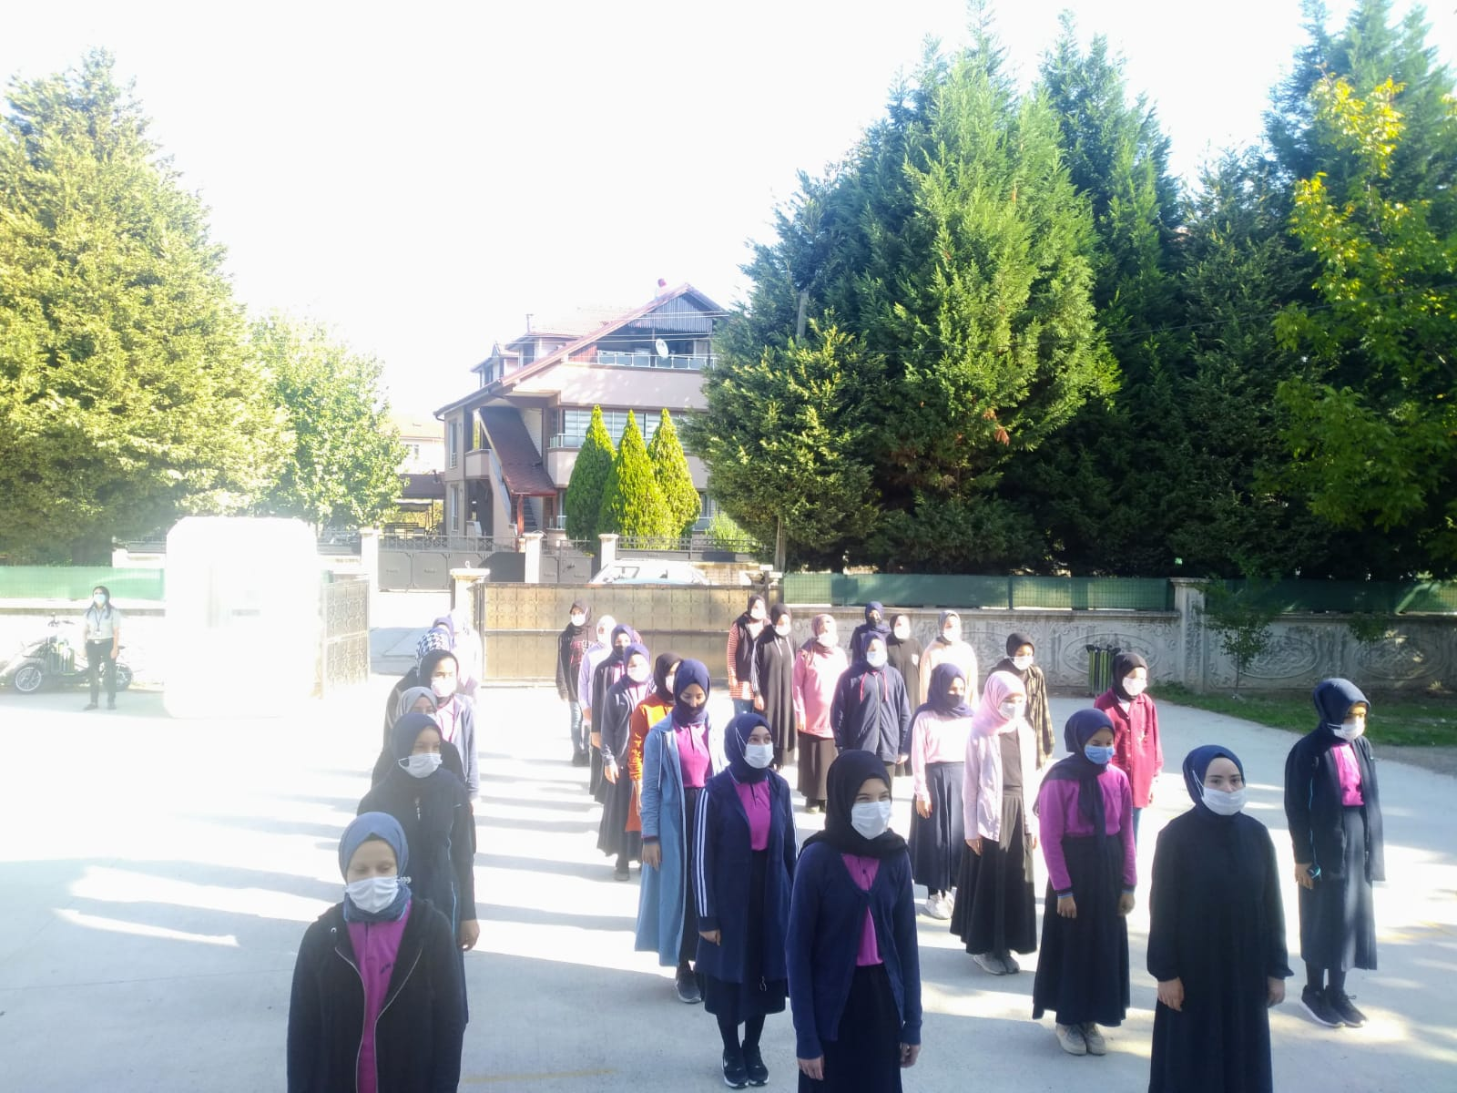
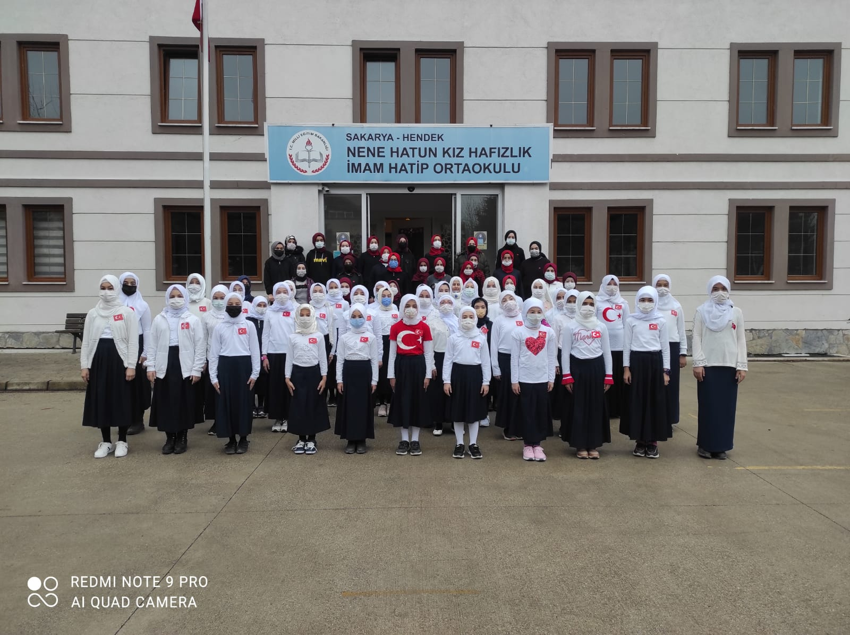
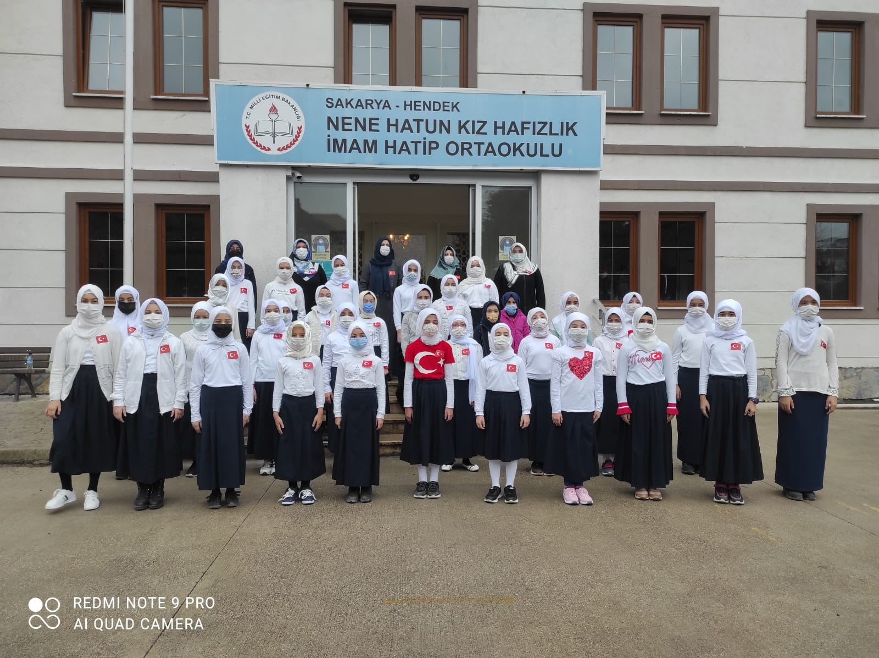
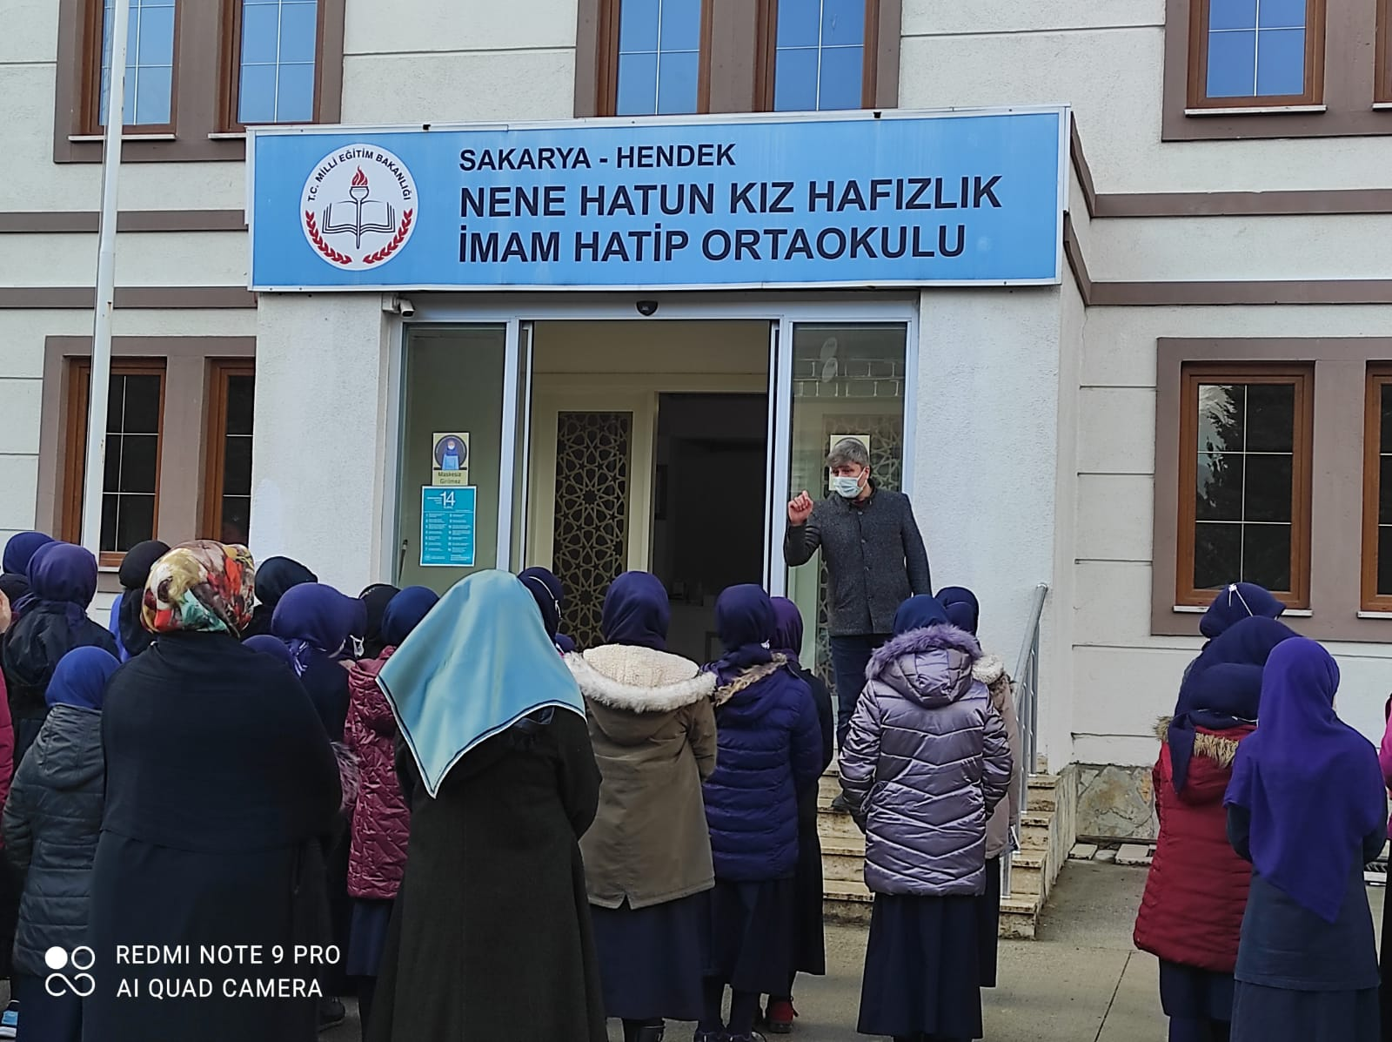
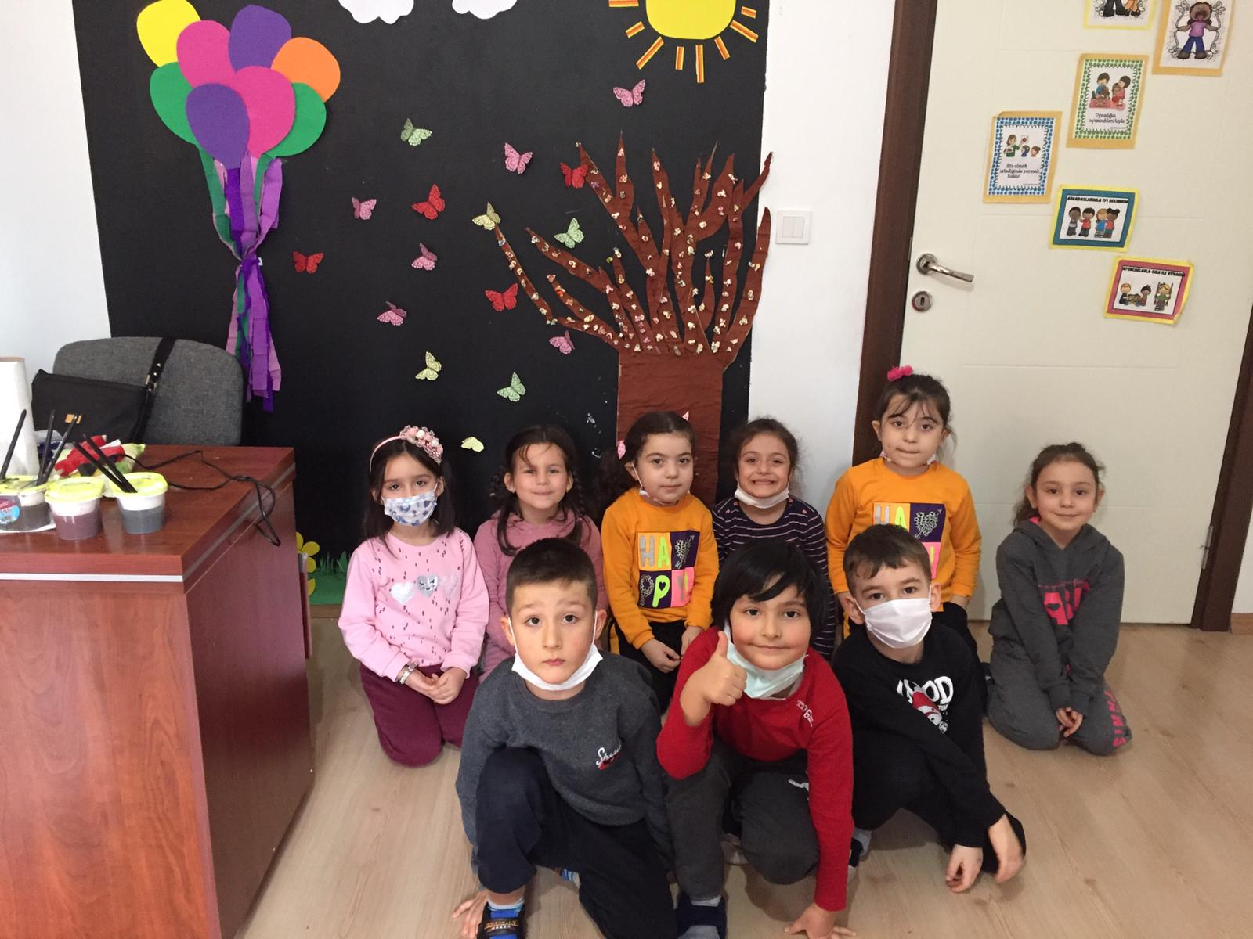
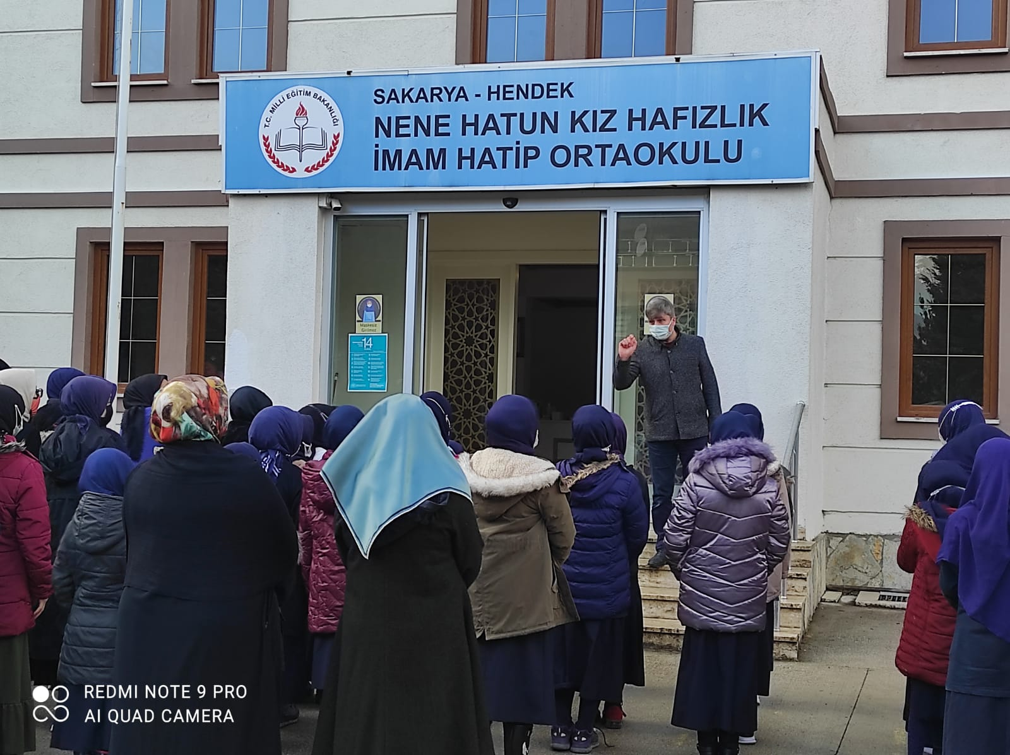
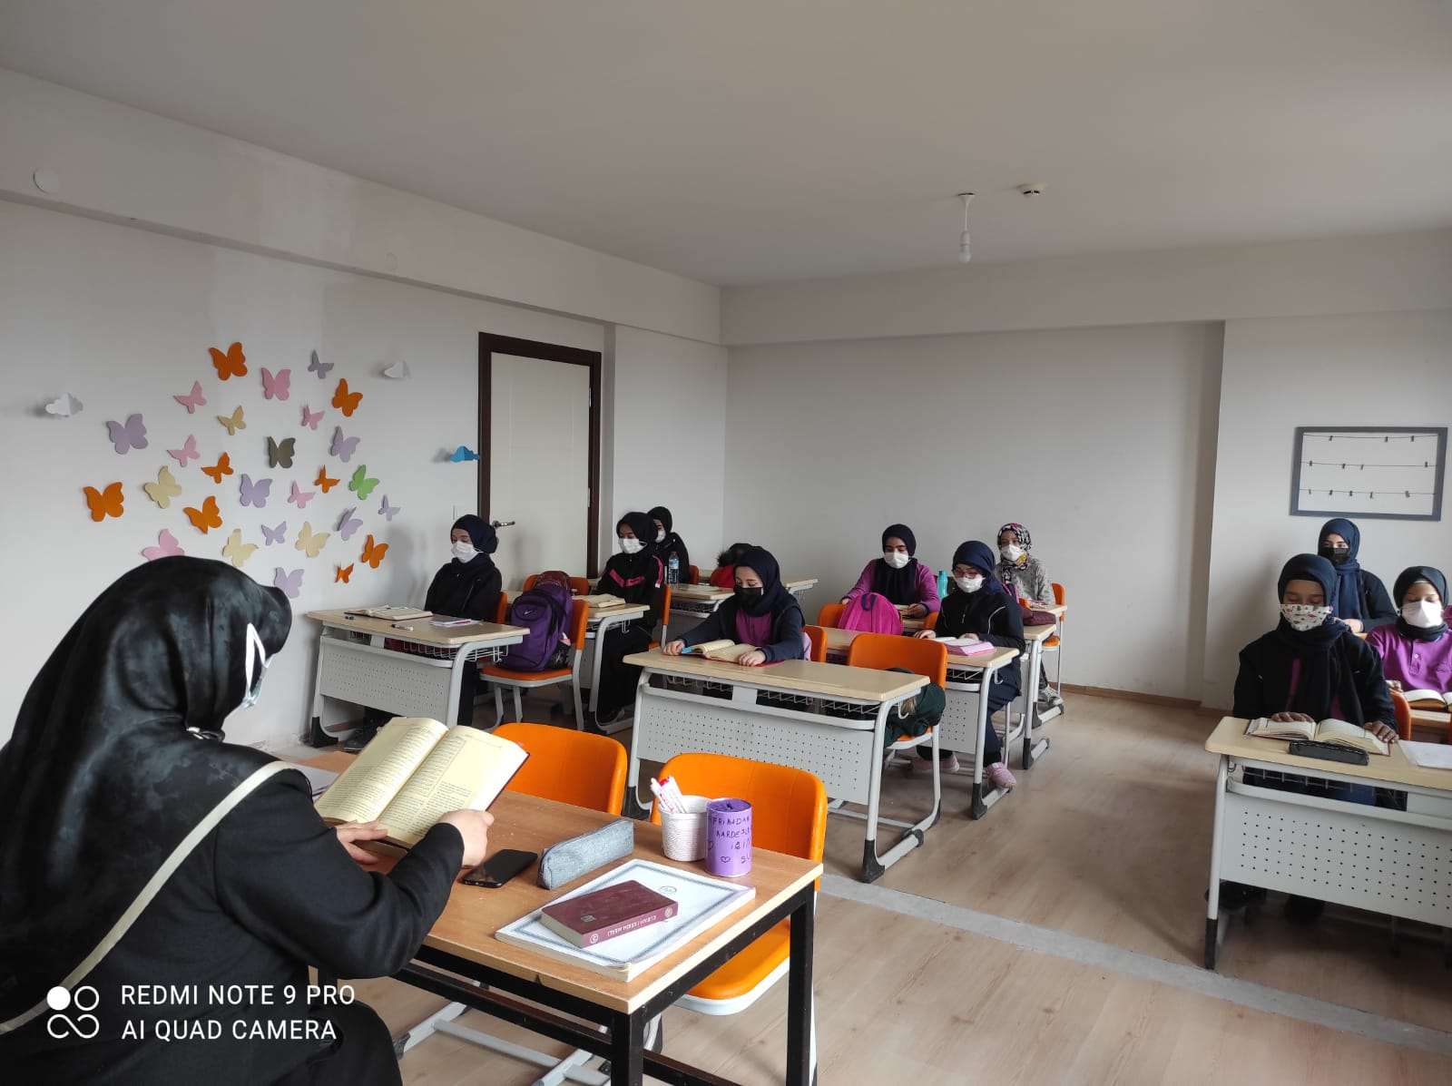

Slide 11
